Slide 1
Повестка семинара школ, участников проекта "Школа Минпросвещения России"
"Формирование перспективного профиля развития школы на основе результатов самодиагностики"
Вступительное слово регионального координатора проекта.
Анализ результатов самодиагностики общеобразовательной организации в программе развития школы в статусе: достижения, исходный уровень по показателям Школы Минпросвещения России, проблемы, требующие решения для перехода на более высокий уровень - М.И. Багарова.
О создании рабочей группы школ по подготовке/корректировке проекта программы развития школы в контексте требований проекта "Школы Минпросвещения России" - Калашникова Н.Г., д.п.н, профессор.
Представления плана проектных сессий подготовки Программы развития ОО - Калашникова Н.Г.
Подведение итогов семинара.

Slide 2
Анализ результатов самодиагностики общеобразовательной организации в программе развития школы в статусе: достижения, исходный уровень по показателям Школы Минпросвещения России, проблемы, требующие решения для перехода на более высокий уровень
Багарова М.И., проректор ГБУ ДПО «ИРО ЧР»

Slide 5
Результаты самодиагностики ОО ЧР
42 общеобразовательные организации
Всего
Ниже базового -12 школ
Базовый уровень -24 школы
Уровни
Средний уровень-6 школ
Полный уровень- 0
Уровни

Slide 6
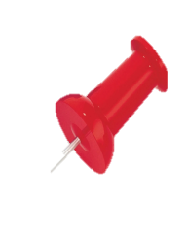
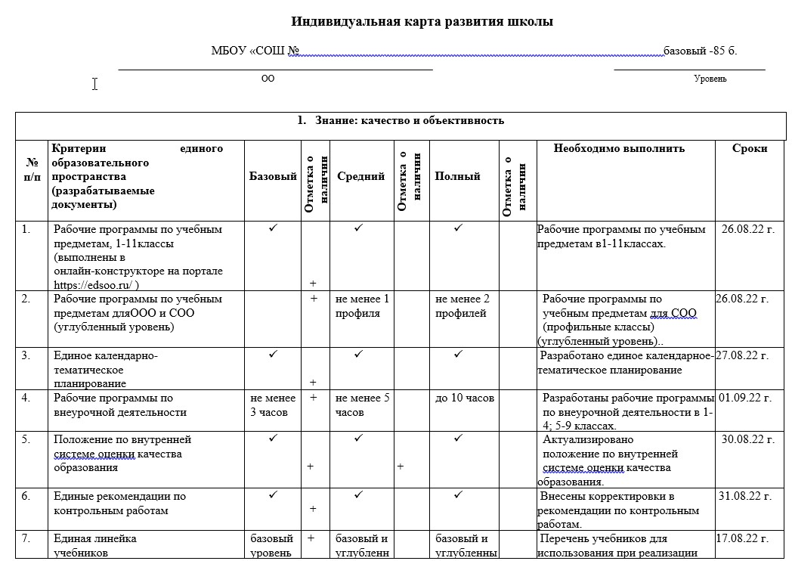
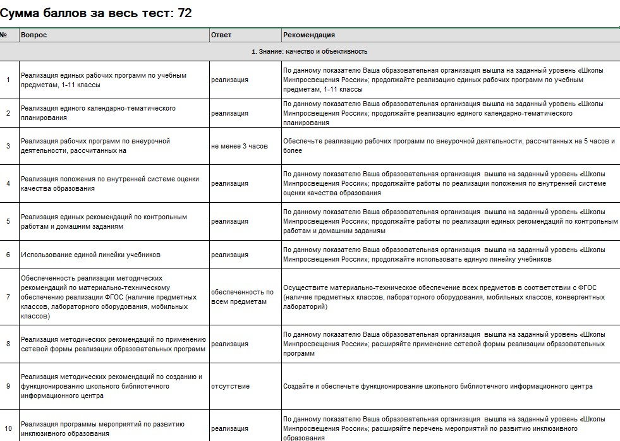
Индивидуальная карта развития школы
Результаты самодиагностики с рекомендациями

Slide 7
Анализ результатов самодиагностики общеобразовательной организации
1.Результаты по направлениям и уровням
0 – ниже базового
1 - базовый уровень
2 - средний уровень
3 - полный уровень

Slide 8
Анализ результатов самодиагностики общеобразовательной организации
2. Результаты самодиагностики по магистральному направлению «Знание: качество и объективность» по каждому критерию

Slide 9
Анализ результатов самодиагностики общеобразовательной организации
3.Результаты самодиагностики по магистральному направлению «Воспитание» по каждому критерию

Slide 10
Анализ результатов самодиагностики общеобразовательной организации
4.Результаты самодиагностики по магистральному направлению «Творчество» по каждому критерию

Slide 11
Анализ результатов самодиагностики общеобразовательной организации
5.Результаты самодиагностики по магистральному направлению «Профориентация» по каждому критерию

Slide 12
Анализ результатов самодиагностики общеобразовательной организации
6.Результаты самодиагностики по магистральному направлению «Здоровье» по каждому критерию

Slide 13
Анализ результатов самодиагностики общеобразовательной организации
7.Результаты самодиагностики по магистральному направлению «Учитель.
Школьные команды» по каждому критерию

Slide 14
Анализ результатов самодиагностики общеобразовательной организации
8.Результаты самодиагностики по магистральному направлению «Школьный климат» по каждому критерию

Slide 15
Анализ результатов самодиагностики общеобразовательной организации
9. Результаты самодиагностики по магистральному направлению «Образовательная среда, создание условий» по каждому критерию

Slide 16
Вопросы, на которые необходимо ответить при проведении SWOT-анализа
Оценка актуального состояния внутреннего потенциала образовательной организации |  | Оценка перспектив развития образовательной организации в соответствии с изменениями внешнего окружения
Сильные стороны S | Слабые стороны W | Внешние возможности O | Внешние угрозы T
Что нам удаётся особенно хорошо? В чём мы можем быть уверены? Чем мы дорожим? Что необходимо сохранить? | Чего нам не хватает? С чем мы пока не справляемся? Что мешает нашей работе? Чем не владеют наши выпускники? От чего, возможно, нам следует отказаться? | Как складывается отношения школы с внешним окружением? Кто может нам оказать нам помощь и поддержку? При каких условиях это возможно? | Какие внешние опасности и риски нам необходимо преодолеть? Какие новшества могут ввести школы, являющиеся конкурентами по отношению к нашей?

Slide 17
Внедрение системы управления качеством в деятельность образовательных организаций:
Общеобразовательные организации
1. Ознакомиться с разработками ФГБНУ «Институт управления образованием Российской академии образования“ (раздел «Школа Минпросвсщения России»);
2. Пройти самодиагностику в электронном виде (либо ответить на вопросы анкеты (приложение 1);
3. Получить рекомендации федерального оператора Проекта по повышению стартового уровня соответствия модели «Школа Минпросвещения России»;
4. Проанализировать и обсудить результаты самодиагностики в педагогическом коллективе;
5. Сделать вывод о соответствии тому или иному уровню требований модели «Школа Минпросвещения России»;
6. Выявить дефициты имеющихся в образовательной организации ресурсов для достижения следующего (повышенного) уровня условий;
7. Изучить методические рекомендации по реализации основных направлений («треков») Проекта, размещенные на его странице в разделе «Настольная книга директора школы», особенно «дефицитарных» в школе;
8. Разработать (актуализировать) программу развития образовательной организации, направленную на повышение качества условий организации образовательной деятельности, на основе дефицитов, выявленных по итогам проведенной самодиагностики (основой для разработки мероприятий программы развития являются «дефицитарные» позиции);
9. Разработать «дорожную карту» (план-график) по реализации мероприятий Проекта;
10.Направить программу развития образовательной организации на согласование учредителю;
11.Привлечь к реализации программы развития широкий круг заинтересованных лиц родительскую общественность, детское движение школьников, попечительский и управляющих советов школы, профессиональные педагогические ассоциации и т.д;
12. Обеспечить методическую поддержку педагогических работников в рамках апробации Проекта;
13. Обеспечить информационную поддержку реализации Проекта.

Slide 18
Спасибо за внимание!

